Slide 1
Książki, które Wam polecam do przeczytania ☺
Zapraszam do mojej prezentacji.
Lilianna Kosicka, klasa IV D

Slide 2
Na początek zachęcam Was do przeczytania książki
Marty Guśniowskiej
„A NIECH TO GĘŚ KOPNIE”
i o niej opowiem Wam najwięcej

Slide 3
Główną bohaterką książki jest Gęś, która ma depresję i szuka sensu życia.
Mam nadzieję, że przytaczając kilka cytatów z książki, zachęcę Was do jej przeczytania.
Zaczynamy ☺
„Gęś owa była inna niż wszystkie.
Po pierwsze dlatego, że była strasznie chuda – i to nie tylko w okolicach szyi, przełyku i kostek, ale i w pasie. Brzuch miała wręcz zapadnięty, a postrzępione sterczące z niewielkiej główki piórka dodawały jej tyleż oryginalnego, co komicznego wyglądu.
Charakter również miała nietypowy – nie tylko nie potrafiła się szarogęsić, ale też nie gęsiła się w żadnym innym kolorze ! A jakby tego było mało – miała olbrzymią, pierzastą, okrągłą i czarną … DEPRESJĘ”

Slide 4
Całe jej życie zmieniło się od wizyty Lisa, który przyszedł ukraść kurę na obiad.
„A pan do kogo? – palnęła zmieszana Gęś, lecz Lis nic nie odpowiedział (…)
Chyba nie zrozumiał – powiedziała Gęś sama do siebie. – To może inaczej: do you speak gęsisz? – spytała z angielska, lecz odpowiedzi nie było.
Świnisz? – dopytywała uparcie.
Kurzysz? – nadal nic. – Chyba nie kurzy … - stwierdziła z uznaniem.
I bardzo dobrze, bo to niezdrowe na płuca!”
Tymczasem Lis wybrał najdorodniejszą kurę, ale że Gęś nie zachowywała się cicho, zagroził, że połknie ją jako pierwszą.
„W tej chwili większość gęsi zapewne by zamilka. Lecz nasza Gęś nie należała do większości”.
Co więcej, reflektowała na pożarcie, bo przecież to zakończyłoby jej pozbawiony sensu żywot.

Slide 5
Lis jednak nie miał zamiaru jej zjeść.
Gęś nie dawała za wygraną.
„Jak mnie nie pożresz, to zacznę krzyczeć i wszystkich pobudzę.
Ani mi się waż! – wrzasnął Lis.
Już się ważyłam: trzy i pół kilo – odpowiedziała rzeczowo Gęś, po czym zbliżywszy się nieco do Lisa, szepnęła: - Umowa jest taka: albo mnie haps i trawionko, albo ja włączam alarm. Liczę do trzech. Raaaz … (…), dwa - kontynuowała Gęś.(…), dwa i pół (…)” .
A co było dalej z Gęsią, czy została pożarta przez Lisa oraz czy udało jej się znaleźć sens życia, dowiecie się czytając książkę ☺

Slide 6
Według mnie książka jest rewelacyjna, pełna pozytywnych emocji z dużą dawką dobrego humoru.
Przeczytać ją powinien każdy bez względu na wiek.
Ja ją osobiście bardzo polecam.

Slide 7
Marta Guśniowska jest autorką również innych książek. Oprócz tej zaprezentowanej wcześniej, zachęcam Was do przeczytania:
„Smacznego proszę Wilka” Jest to historia o starym Wilku o wielkim sercu, o niemożliwym, które staje się możliwe i przyjaźni ponad podziałami.
oraz „Marvina” To ciepła i pełna humoru opowieść o sile przyjaźni i marzeń. Przypomina o tym, co w życiu najważniejsze.

Slide 8
„Smacznego proszę Wilka”
To opowieść o nielubianym w lesie, starym już Wilku, jego oddanej przyjaciółce Pajączce oraz niewielkim zwierzątku, które pojawia się niespodziewanie i zmienia bardzo wiele w życiu głównego bohatera książki.
O tym, jak bardzo zmieniło się życie Wilka, dowiecie się czytając książkę.

Slide 9
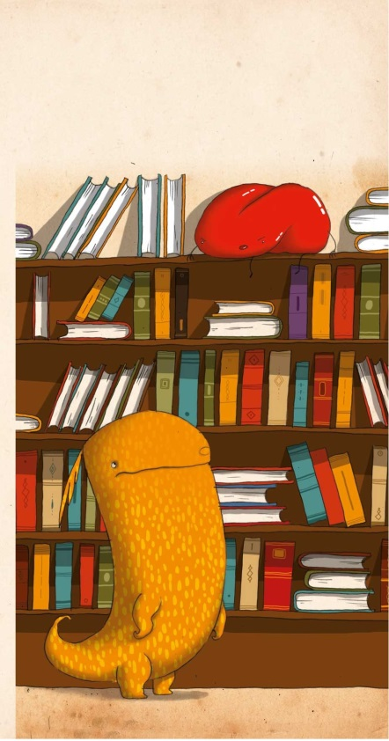
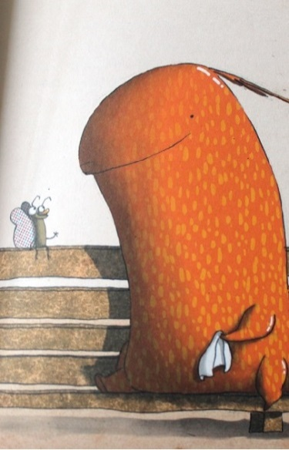
„Marvin”
Marvin to historia dinozaura żyjącego sobie spokojnie do czasu…, aż usłyszał od lekarza, że dinozaurom grozi wyginięcie. I uświadamia sobie, że nie ma nikogo, komu mógłby się wyżalić. Tak po ludzku. Postanawia więc poszukać przyjaciela i któregoś dnia w oko wpada mu ogłoszenie żółwia, który tak jak on, szuka kogoś bliskiego. Umawiają się... I karuzela nabiera prędkości!
O tym, kogo spotkał Marvin i jak wyglądało jego życie dowiecie się, gdy sięgnięcie po tę książkę.

Slide 10
Wierzę w to, że zachęciłam Was do przeczytania książek Marty Guśniowskiej. Dodam jeszcze, że autorami ilustracji, które pochodzą z książek są: Jaga Słowińska („SMACZNEGO PROSZĘ WILKA”) i Robert Romanowicz („A NIECH TO GĘŚ KOPNIE” i „MARVIN”) DZIĘKUJĘ ZA POŚWIĘCONY CZAS ☺

